Slide 1


Slide 2


Introducción a la
programación

Slide 3
Agenda
Actualizar diccionarios.
Eliminar elementos en array.
OOP - Herencia.
Preguntas del proyecto

Slide 4
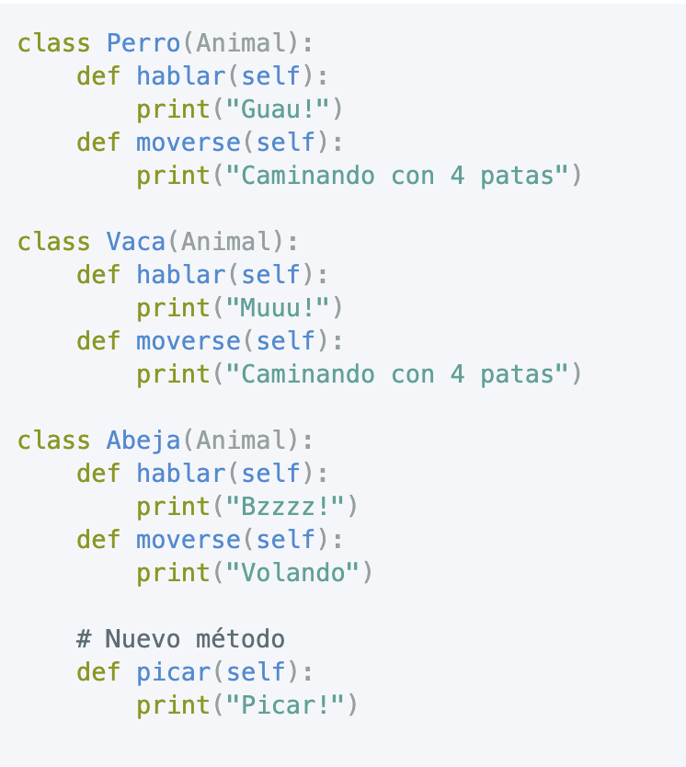
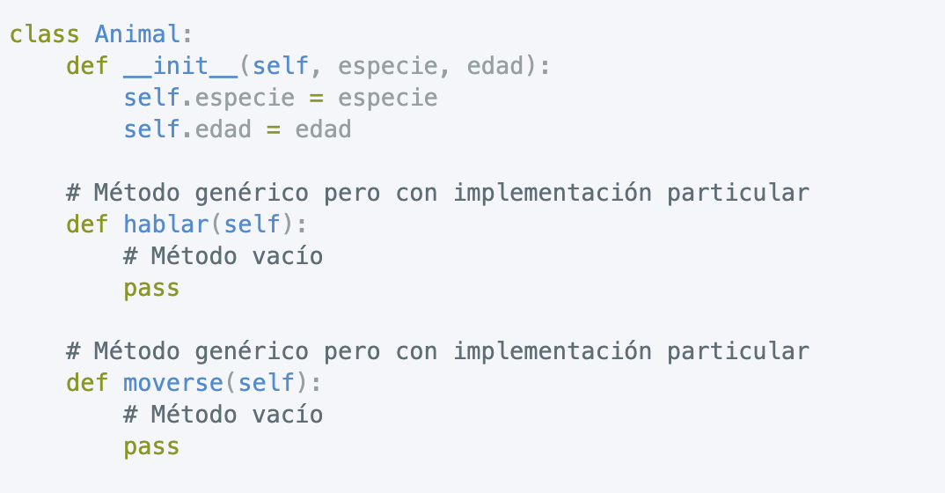
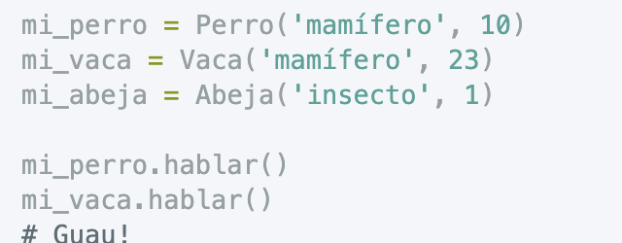
Herencia en Python
La herencia es un proceso mediante el cual se puede crear una clase hija que hereda de una clase padre, compartiendo sus métodos y atributos. Además de ello, una clase hija puede sobreescribir los métodos o atributos, o incluso definir unos nuevos.

Slide 5
Implemente la siguiente herencia en Python
Vehículo
-Color
-Ruedas
Carro -velocidad -Cilindada acelerar()
Bicicleta
-tipo pedalear()

